Slide 1
تحليلٌ وحلُ أسئلة الفصل (2)
رواية الأمير الصغير
الصف التاسع
اللغة العربية
إعداد : أ. فارس جاد

Slide 2

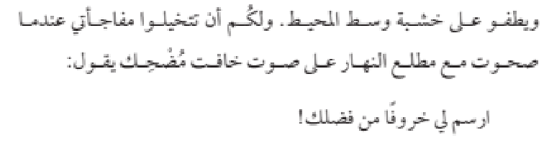
الرَّاوي الطيار: هو رمز للصّديق الوفي في زمن انتشر به حبّ المادّة ., الأمير الصغيرُ :هو رمزٌ للفطرة النّقيّة التّلقائيّة .
الثاني
اليوم الذي تعطلت فيه الطائرة , الليلة الأولى
هبوط الطيار في الصحراء الأفريقية .
الصحراء الأفريقية

Slide 3

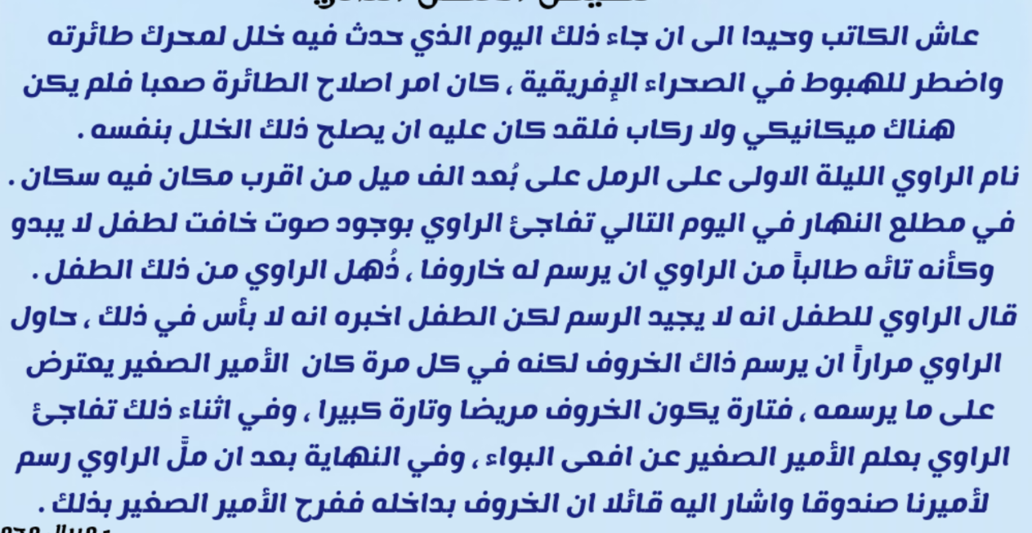

Slide 4

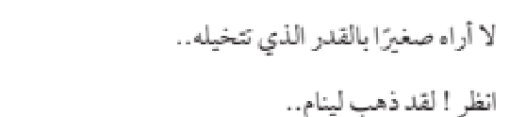
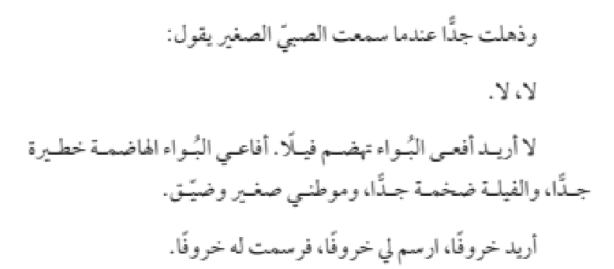
انتهى بقول الأمير الصغير للطيار عن الخروف :
رد فعل الأمير الصغير على الرسمة أذهل الطيار ؛ لأنه وجد من يفهم رسمه ويعرف شيئا عن أفعى البواء .

Slide 5

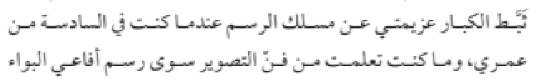



Slide 6


23

Slide 7


مهارة التفكير الناقد

